Slide 1

LA PEINE DE MORT AU USA
The death penalty in USA

Slide 2

Sommaire
Introduction
l) Ia condamnation
Il) l'acquitement
lIl) Different methode d'execution
Conclusion

Slide 3
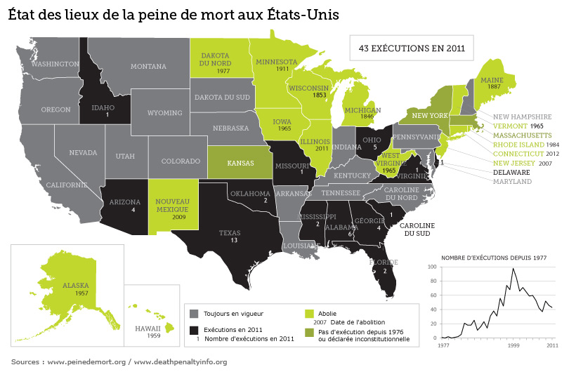
Introduction

Slide 4
La peine de mort fut pour la première fois utilisée dans les Treize colonies en 1608 en Virginie
La peine de mort a été rétablie aux États-Unis d'Amérique en 1977
En 2013, 18 États ne pratiquaient pas la peine de mort aux États-Unis

Slide 5
La condanation
On peut etre comdané pour plusieurs motif :
-Le meurtre
- Parjure ayant entrainé l'exécution d'un innocent (Californie21 et Idaho22) ;
-Viol d'enfant (Texas, Oklahoma, Caroline du sud, Floride, Louisiane, Géorgie) Lois déclarées anticonstitutionnelles (Kennedy v. Louisiana) ;
- Viol d'adulte en récidive (Montana) ;
-Trafic de drogue en grande quantité ou suivi de mort d'un consommateur notamment (Floride, Missouri et Gouvernement Fédéral) ;
-Trahison (Arkansas, Californie, Colorado, Géorgie, Illinois, Louisiane, Mississippi, Missouri, Washington) ;
-Détournement d'avion (Géorgie et Missouri) ;
-Enlèvement aggravé (Colorado, Idaho, Missouri) ;
-Conspiration par une organisation criminelle dans le but de faire assassiner un juré, un témoin ou un officier (Gouvernement Fédéral).

Slide 6
L'acquitement

Slide 7
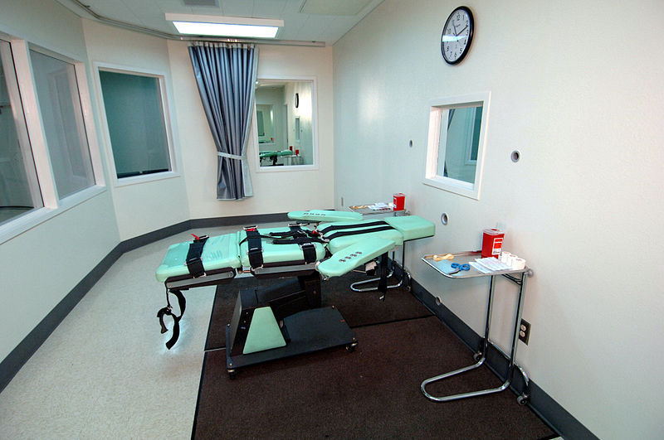
Différentes méthode d'éxecution
Injection létale

Slide 8

La chaise éléctrique

